Slide 1
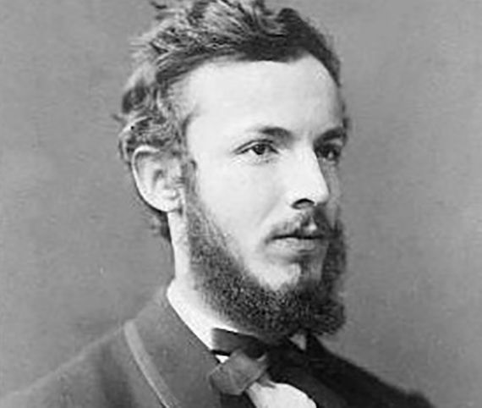
আজকের ক্লাসে সবাইকে শুভেচ্ছা

Slide 2
পরিচিতি
মীর্জা মোঃ মাহফুজুল ইসলাম
সহকারি শিক্ষক ( বি এস সি-গণিত )
উত্তর সারটিয়া ইসলামিয়া দাখিল মাদ্রাসা
শিয়ালকোল সিরাজগঞ্জ সদর, সিরাজগঞ্জ।
মোবাইল নং ০১৭১৯-৯৩১৫৪৬
শ্রেনি: নবম-দশম
বিষয়: সাধারণ গণিত
অধ্যায়: ২য় ( সেট ও ফাংশন )
সময়: ৫০ মিনিট
তারিখ: ০৭-১০-২০১৯

Slide 3
এসো ছবি দেখে চিন্তা করে বলি ….
উপরের চিত্রে আমরা কিসের ছবি দেখতে পাচ্ছি?

Slide 4
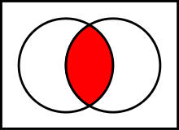
এসো ছবি দেখে চিন্তা করে বলি ….
উপরের চিত্রে আমরা কিসের ছবি দেখতে পাচ্ছি?

Slide 5
আজকের পাঠের বিষয়
সেট

Slide 6
শিখনফল
এই পাঠ শেষে শিক্ষার্থীরা…
১. সেট কি তা বলতে পারবে
২. সেটের বিভিন্ন গাণিতীক চিহৃ ও সেট প্রকাশের পদ্ধতি কত প্রকার তা বলতে পারবে
৩. বিভিন্ন প্রকার সেটের সংগা বলতে পারবে
৪. সেটের বিভিন্ন গাণিতীক সমস্যার সমাধান করতে পারবে।

Slide 7
সেট
বাস্তবজগৎ বা চিন্তাজগতের বস্তুর যে কোনো সুনির্ধারিত সমাবেশ বা সংগ্রহকে সেট বলে।

Slide 8
সেট প্রকাশের পদ্ধতি
সেট প্রকাশের পদ্ধতি দুই প্রকার যথাঃ
A = { 1 , 2 , 3 , 4 , 5 , 6 , 7 }
A = { X:X জোড় সংখ্যা এবং 4 < X < 20 }
১। তালিকা পদ্ধতি
২। সেট গঠন পদ্ধতি

Slide 9
একক কাজ
১। সেট বলতে কি বুঝ
২। সেট গঠন পদ্ধতি কত প্রকার?

Slide 10
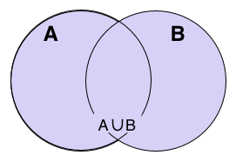
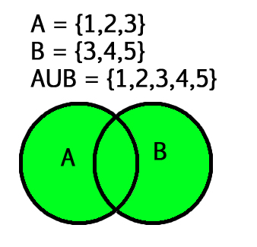
সংযোগ সেট
দুই বা ততোধিক সেটের সকল উপাদান নিয়ে গঠিত সেটকে ঐ সেটগুলোর সংযোগ সেট বলে।

Slide 11
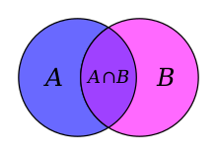
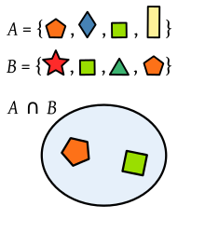
ছেদ সেট
দুই বা ততোধিক সেটের সাধারণ উপাদান নিয়ে গঠিত সেটকে ছেদ সেট বলে।

Slide 12
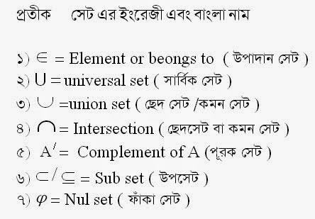
সেট প্রকাশের প্রতীকসমূহ

Slide 13
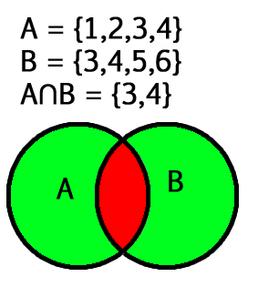
গাণিতীক সমস্যার সমাধান

Slide 14
জোড়ায় কাজ
A = { X:X জোড় সংখ্যা এবং 4 < X < 20 } কে তালিকা পদ্ধতিতে প্রকাশ কর।
A = {4 , 5 , 6 , 7 } এবং B = { 1 , 2 , 3 ,4 }
হলে A∩B নির্ণয় কর

Slide 15
মূল্যায়ন
১. ছেদ সেটের প্রতীক লিখ
২. সংযোগ সেটের প্রতীক লিখ
৩. ছেদ সেট কাকে বলে
৪. সংযোগ সেট কাকে বলে?

Slide 16
বাড়ির কাজ
A = {x:x জোড় সংখ্যা এবং 4 < x 17 } এবং
B = {x:x বিজোড় সংখ্যা এবং 1 < x 17 } হলে
AՍB নির্ণয় কর

Slide 17
আজকের ক্লাসে সবাইকে ধন্যবাদ

